Slide 1
تطبيق حصيلة
أماني آل عنيزان

Slide 2
نوع المسار والمجال
المسار:
تحدي الألعاب اللغوية للأطفال
المجال :
إثراء المفردات اللغوية و تحسين الإملاء

Slide 3
الهدف من المشروع
يطور المهارات اللغوية مثل مهارة الاستماع والكتابة والقراءة والاملاء من خلال اثراء المفردات الموجوده لدى الطفل بحيث يتعلم المفردة ومعناها ويربطها بشكلها والطريقة الصحيحة لنطقها عن طريق الانشطة المختلفة الموجوده في اللعبة.
يساعد في تطويرالجوانب المعرفية اذ يحاول ان يكتشف المفردات ويحللها ويقارنها وذلك يساعد في تنمية عملية نمو الذاكرة والادراك ومنها يستطيع الوالدان التعرف على مناطق الضعف لدى الطفل وتشجيعه على تقويتها.
يحفز الطفل على الانتباه والتركيز وهذا ينمي تفكيره الابداعي والخيال ففي بعض مراحل اللعبة يتم وصف الأشياء ويحاول الطفل تخمينها بناءا على مخيلته وذاكرته.
ينمي مهارات الطفل الذهنية والوجدانية كالدافعية للفوز واستكمال اللعبة حتى الوصول للنهاية.
سيصبح لدى الطفل تصور ودرايه بأماكن مختلفة من خلال المرور بعديد من المراحل والأماكن وهذا سيشجعه على الانخراط في المجتمع حيث ان الكلمات التي تعلمها ستساعد في تطوير مهاراته الاجتماعية في التحدث والتواصلوالخطاب.

Slide 4
شرح المشكلة وأثارها
مع التطور الحاصل يوجد حاجة ماسه لهذه التطبيقات والألعاب حيث أن معظم الأهالي يفضلون تعليم أطفالهم باستخدام التقنيات المتوفرة قبل دخولهم المدرسة ولكن بسبب ندرة الألعاب التي تهدف إلى رفع المخزون اللغوي يضطر الوالدان إلى اللجوء إلى الألعاب التي تعلم اللغة الإنجليزية مما ينعكس سلبا على تعلم الأطفال للغة العربية وامتلاكهم حصيلة لغوية جيدة.
قد توجد بعض الألعاب، لكن لا تكون مشوقة أو جاذبة للطفل حيث لا تحتوي على قصة مثلا أو تكون ألوانها غير محببة أو مرغوبة مما ينفر الأطفال من استخدام هذه الألعاب لتعلم أو تطوير اللغة العربية.

Slide 5


الحل المقترح وشرح التقنية
الحل هو بناء لعبة تعليمية وترفيهية في نفس الوقت بجودة عالية وألوان جذابة وذات قصة سهلة تجذب الطفل وتجعله يستفيد بصورة بشكل شيق وممتع
اللعبة تقوم على مساعدة الشخصية للوصول إلى هدفها النهائي وهو اللعب مع الأصدقاء المنتظرين في النهاية عن طريق المرور بأماكن متعددة يقوم الطفل فيها بحل أنشطة مختلفة تساعدة في تعلم كلمات جديدة.
بعض المراحل ستقوم على كتابة الحرف بعد الإستماع للكلمة وبعضها محاولة تخمين الأحرف عن طريقة كتابتها وادراجها (ادراج نصوص- استماع للكلمات – مؤثرات حسية كالاهتزاز عند الخطأ) وسيتم استخدام تقنيات بدءا بمكتبات بايثون و unity

Slide 6
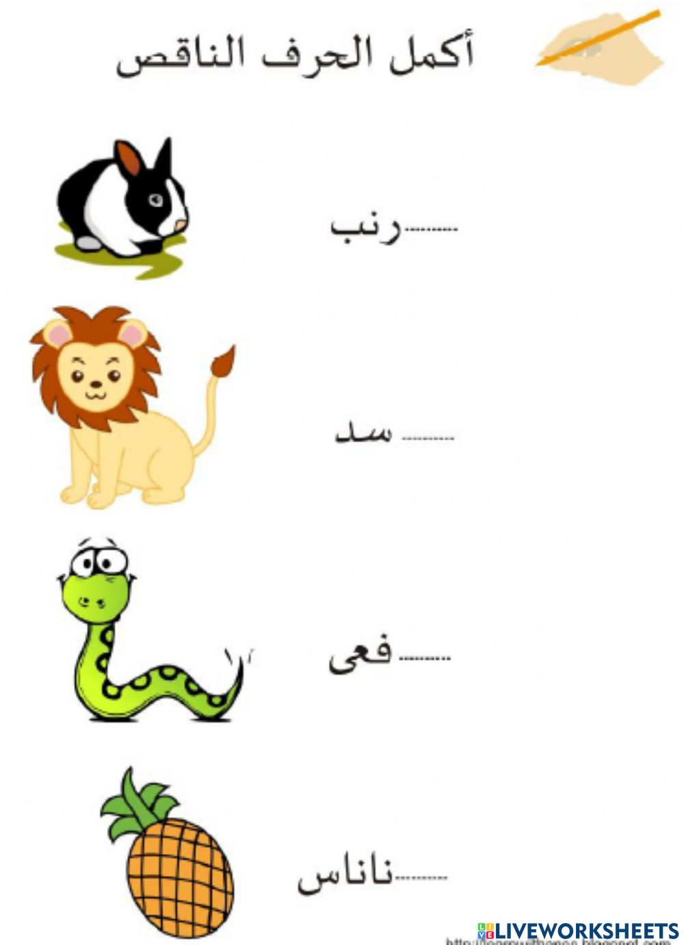
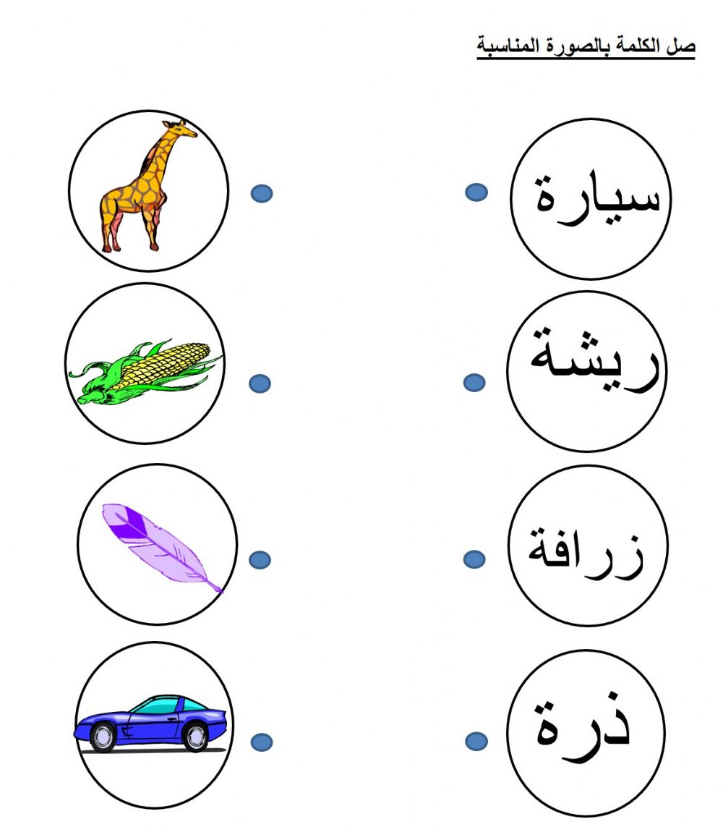
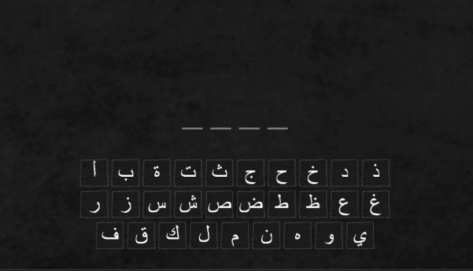
نوعية البيانات
الألعاب المستخدمة ستؤخذ من الأنشطة الموجودة في كتب مناهج التدريس.
كايصال الكلمات، وأكمل الحرف الناقص، وخمن الكلمة من الوصف المسموع

Slide 7
معلومات الفريق:
أماني سيف آل عنيزان
باحثة دكتوراة في تخصص معالجة اللغات الطبيعية ولسانيات المدونات اللغوية وتطوير الكتابة الأكاديمية لمتعلمي اللغة الانجليزية في جامعة ليدز.
مساعد باحث في جامعة ليدز في المدونات اللغوية العربية.
درجة الماجستير في اللغويات التطبيقية من جامعة الأمام محمد بن سعود الإسلامية في تعليم اللغات باستخدام الحاسب الآلي.
معرفة بتحليل اللغة الإنجليزية ومعرفة في لغة بايثون.
سيتم الإستعانة بمصممة جرافيك ومبرمج قادر على البرمجة بكل اللغات.

